Slide 1
UPS com planta supervisionada - apresentação de acompanhamento
Aluno: João Guilherme de Oliveira Jr.

Slide 2
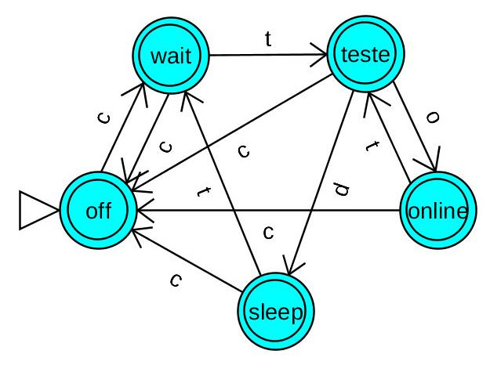
Autômato do modem adsl
c - evento controlado capaz de colocar o modem em estado de desligado ou ligado.
t - evento temporizado, um timer vai disparar após um determinado (por experimentação) tempo em segundos.
o - evento que apenas ocorre quando o teste é bem sucedido
d - evento que ocorre quando o teste é mau sucedido, ou seja é a negação de o (!o)

Slide 3
Autômato do modem adsl
node modem_adsl(c, t, o :bool) returns (atuador: bool; estado:int)
d = !o

Slide 4
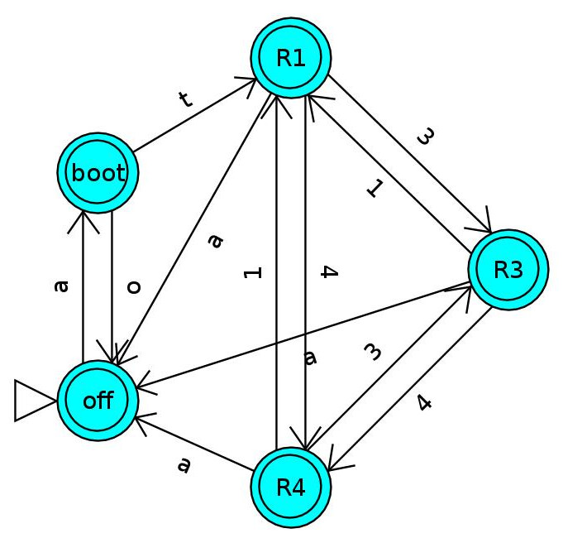
Autômato do computador
a - evento controlado capaz de colocar o pc em estado de desligado ou ligado.
o - evento que pode desligar de maneira forçada o pc.
t - evento que finaliza o término do processo de boot.
1, 3 e 4 - eventos que alteram o runlevel do computador para R1, R3 e R4 respectivamente.

Slide 5
Autômato do computador
node computador(c_atx, off_atx, ts, cr1, cr3, cr4, ba, b1, b3, b4, s_atx, s1, s3, s4:bool) returns (atuador:bool; estado: int;)
var a, r1, r3, r4: bool;
a = (ba & s_atx) or c_atx;
r1 = (b1 & s1) or cr1;
r3 = (b3 & s3) or cr3;
r4 = (b4 & s4) or cr4;

Slide 6
Políticas
Durante o dia e quando o estado da bateria for 100:
Computador ligado e pode estar em qualquer runlevel;
Pabx ligado;
Modem ligado;
DVR ligado.
Durante o dia e quando o estado da bateria for 50:
Computador pode ser desligado ou estar no runlevel R1;
Pabx ligado;
Modem ligado;
DVR ligado.
Durante o dia e quando o estado da bateria for 75:
Computador ligado ou podendo estar em qualquer runlevel abaixo do R4;
Pabx ligado;
Modem ligado;
DVR ligado.
Durante o dia e quando o estado da bateria for 25:
Computador desligado;
Pabx desligado;
Modem desligado;
DVR ligado.

Slide 7
Políticas
Durante a noite e quando o estado da bateria for 100:
Computador muda estado para R3;
Pabx ligado;
Modem ligado;
DVR ligado.
Durante a noite e quando o estado da bateria for 50:
Computador desligado;
Pabx desligado;
Modem ligado;
DVR ligado.
Durante a noite e quando o estado da bateria for 75:
Computador desligado;
Pabx desligado;
Modem ligado;
DVR ligado.
Durante a noite e quando o estado da bateria for 25:
Computador desligado;
Pabx desligado;
Modem desligado;
DVR ligado.

Slide 8
Políticas adicionais
1 - Quando voltar a energia todos os equipamentos devem ficar ligados;
2 - O controlador só permite que a planta opere se a bateria não estiver com problemas;
3 - Se a bateria estiver com problema, o led indicador de troca de bateria deve permanecer ligado.
4 - Não manter o modem ligado se não houver conectividade com internet (falha do provedor), desligando-o em intervalos de 15 minutos.
(se possível)
5 - Controlador monitora (watchdog) o computador, desligando o mesmo se ele parar de responder e sinalizando com um led de erro do computador.

Slide 9
Regras de erro
switch bat12v
| BERR do
erro = true;
r_dia = dia & not pabx_atuador & not modem_atuador & not serv_atuador;
r_noite = not dia & not pabx_atuador & not modem_atuador & not serv_atuador;
| B25 do
erro = false;
r_dia = dia & not pabx_atuador & not modem_atuador & not serv_atuador;
r_noite = not dia & not pabx_atuador & not modem_atuador & not serv_atuador;
. . .

Slide 10
Regras de erro
. . .
| B50 do
erro = false;
r_dia = dia & not pabx_atuador & (modem_estado > 0 ) & (serv_estado < 3) ;
r_noite = not dia & not pabx_atuador & (modem_estado > 0 ) & not serv_atuador;
| B75 do
erro = false;
r_dia = dia & pabx_atuador & (modem_estado > 0 ) & ( serv_estado > 0 & serv_estado < 4 );
r_noite = not dia & not pabx_atuador & (modem_estado > 0 ) & not serv_atuador;
. . .

Slide 11
Obrigado!
Código e arquivos atualizados em: https://github.com/joaogojunior/ufrpe_tmc.git

